Slide 1

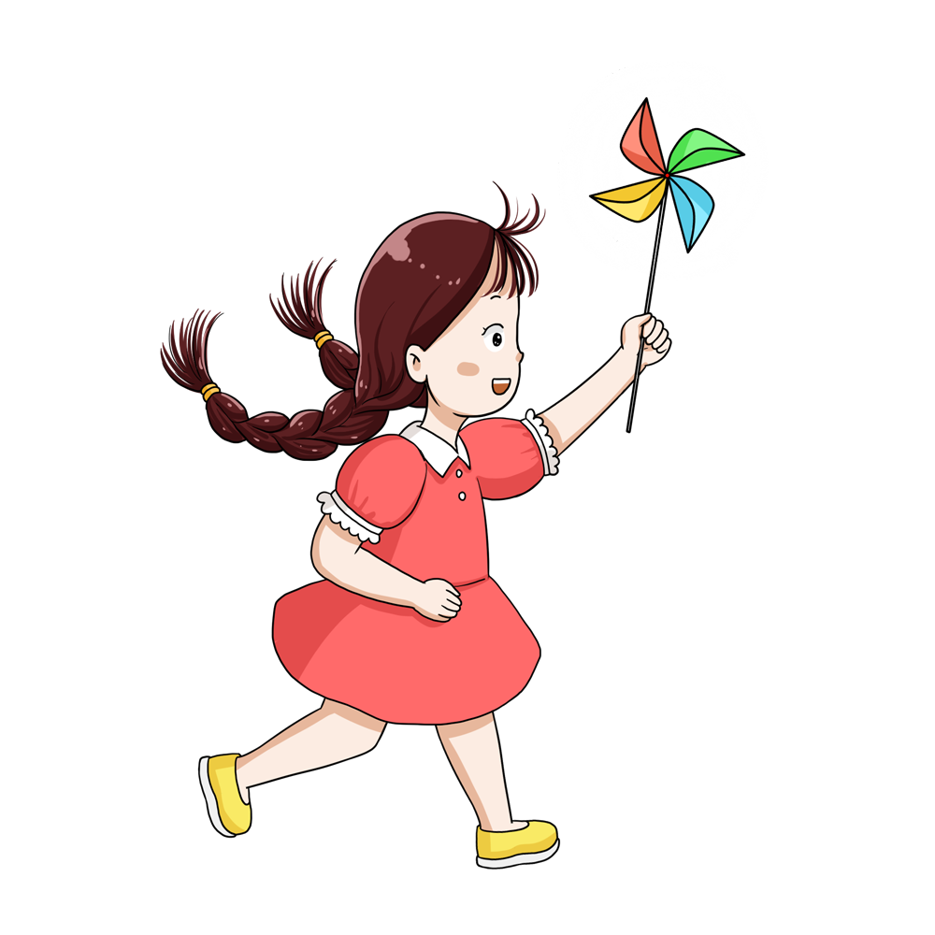

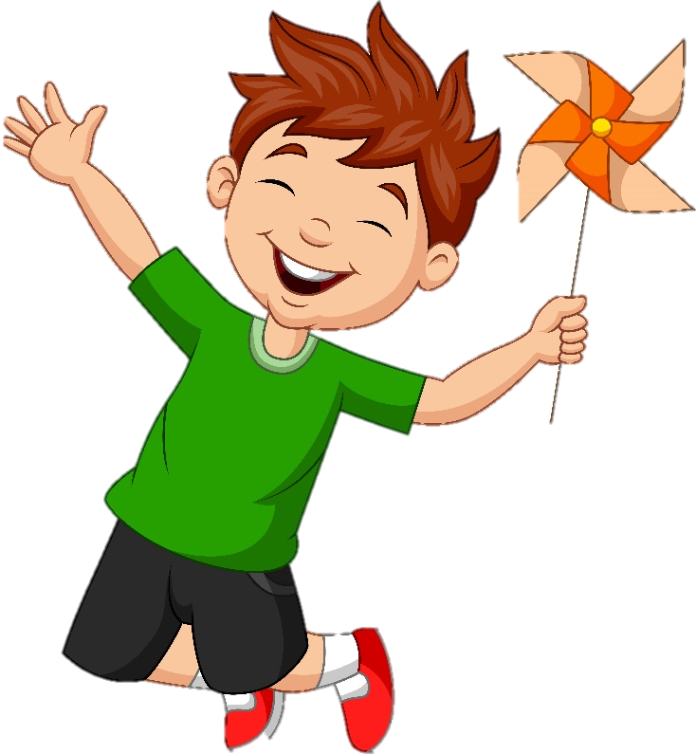


Bài 32
Bài 32
Tiếng việt 2
Tiếng việt 2
Chơi chong chóng
Chơi chong chóng

Slide 2
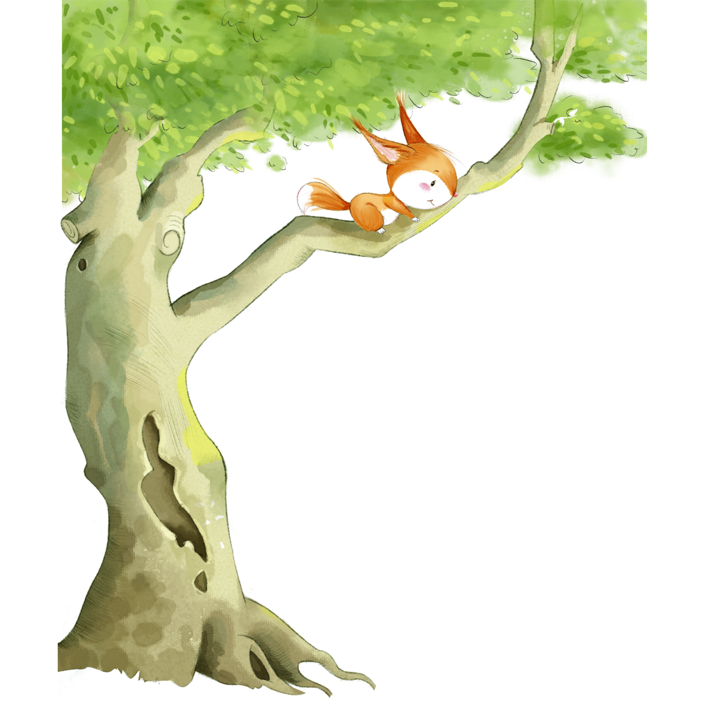




Khởi động
Khởi động

Slide 3

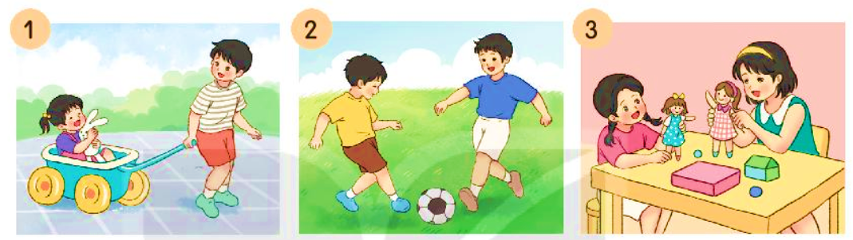
Em thích chơi trò chơi gì với anh chị em của mình?

Slide 4
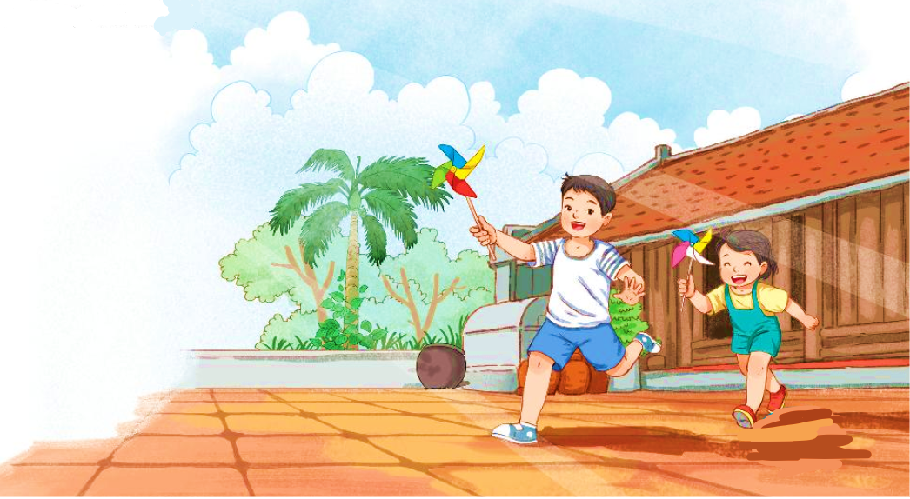
Tiếng việt 2
Tiếng việt 2
Tiết 1, 2: Đọc
Tiết 1, 2: Đọc
Chơi chong chóng
Chơi chong chóng
(Theo Tuệ Nhi)

Slide 5
Mục tiêu
*Kiến thức, kĩ năng:
- Đọc đúng các tiếng trong bài, đọc rõ ràng một câu chuyện ngắn. Biết cách ngắt, nghỉ hơi sau khi đọc câu, đọc đoạn.
- Trả lời được các câu hỏi của bài.
- Hiểu nội dung bài: Bài đọc nói về hai anh em chơi một trò chơi rất vui, qua bài tập đọc thấy được tình cảm anh em thân thiết, đoàn kết, nhường nhịn lẫn nhau.
*Phát triển năng lực và phẩm chất:
- Giúp hình thành và phát triển năng lực văn học: phát triển vốn từ về tình cảm gia đình, kĩ năng sử dụng dấu phẩy.
- Biết yêu thương, chia sẻ, nhường nhịn giữa anh chị em trong gia đình.

Slide 6
Tranh vẽ những gì?

Slide 7

CHƠI CHONG CHÓNG
An yêu thích những chiếc chong chóng giấy. Mỗi chiếc chong chóng chỉ có một cái cán nhỏ và dài, một đầu gắn bốn cánh giấy mỏng, xinh như một bông hoa. Nhưng mỗi lần quay, nó mang lại bao nhiêu là tiếng cười và sự háo hức. An thích chạy thật nhanh để những cánh giấy không ngừng quay trong gió. Gió lướt qua cánh chong chóng tạo ra tiếng u u rất lạ.
An thường rủ bé Mai chơi chong chóng và thi xem ai thắng. Hai anh em chạy quanh sân cho chong chóng quay, rồi đột ngột dừng lại. Chong chóng của ai dừng trước thì người đó thua. An chạy nhanh hơn nên chong chóng quay lâu hơn. Thua mãi, Mai buồn thiu. An liền cho em giơ chong chóng ra trước quạt máy, còn mình thì phùng má thổi phù phù cho chong chóng quay. Mai cười toe vì thắng. Bây giờ, cũng giống như anh, Mai cũng rất mê những chiếc chong chóng.
(Theo Tuệ Nhi)

Slide 8
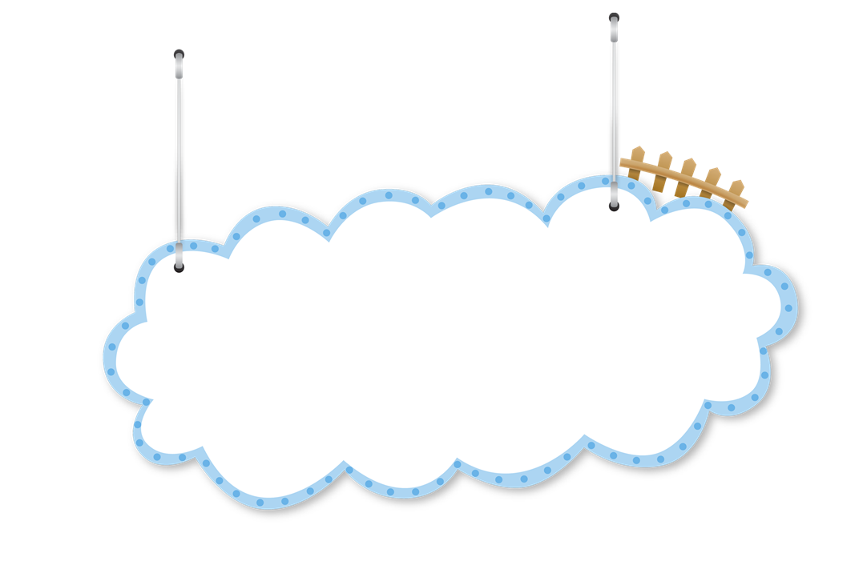

Chia đoạn
Bài được chia làm 2 đoạn.

Slide 9


CHƠI CHONG CHÓNG
An yêu thích những chiếc chong chóng giấy. Mỗi chiếc chong chóng chỉ có một cái cán nhỏ và dài, một đầu gắn bốn cánh giấy mỏng, xinh như một bông hoa. Nhưng mỗi lần quay, nó mang lại bao nhiêu là tiếng cười và sự háo hức. An thích chạy thật nhanh để những cánh giấy không ngừng quay trong gió. Gió lướt qua cánh chong chóng tạo ra tiếng u u rất lạ.
An thường rủ bé Mai chơi chong chóng và thi xem ai thắng. Hai anh em chạy quanh sân cho chong chóng quay, rồi đột ngột dừng lại. Chong chóng của ai dừng trước thì người đó thua. An chạy nhanh hơn nên chong chóng quay lâu hơn. Thua mãi, Mai buồn thiu. An liền cho em giơ chong chóng ra trước quạt máy, còn mình thì phùng má thổi phù phù cho chong chóng quay. Mai cười toe vì thắng. Bây giờ, cũng giống như anh, Mai cũng rất mê những chiếc chong chóng.
(Theo Tuệ Nhi)

Slide 10
Luyện đọc
Luyện đọc

Slide 11
Luyện đọc
nối tiếp đoạn

Slide 12

Luyện đọc câu dài
Mỗi chiếc chong chóng chỉ có một cái cán nhỏ và dài, một đầu gắn bốn cánh giấy mỏng, xinh như một bông hoa.

Slide 13
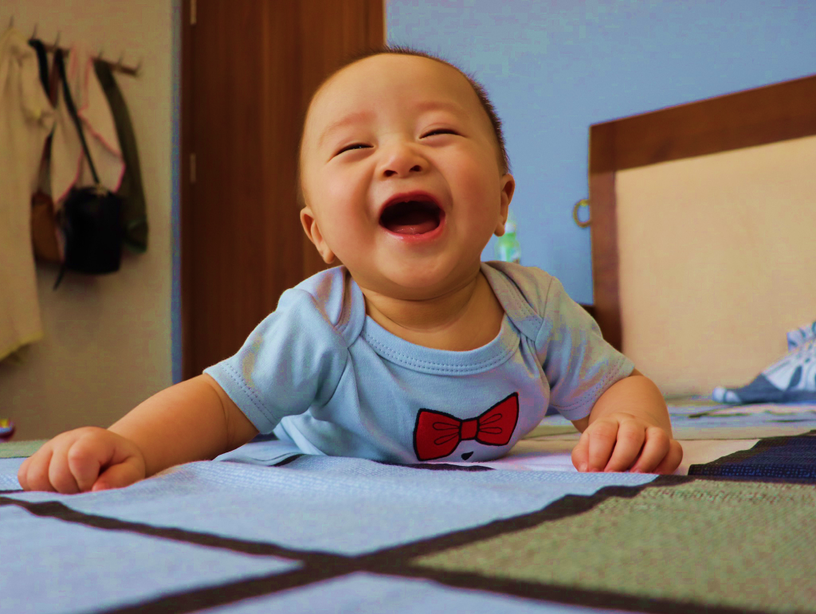
Từ ngữ
Cười toe: cười với khuôn miệng mở rộng sang hai bên, thể hiện sự vui sướng, thích thú.

Slide 14
Trả lời câu hỏi
Trả lời câu hỏi

Slide 15
1. Tìm chi tiết cho thấy An rất thích chơi chong chóng.

Slide 16
CHƠI CHONG CHÓNG
An yêu thích những chiếc chong chóng giấy. Mỗi chiếc chong chóng chỉ có một cái cán nhỏ và dài, một đầu gắn bốn cánh giấy mỏng, xinh như một bông hoa. Nhưng mỗi lần quay, nó mang lại bao nhiêu là tiếng cười và sự háo hức. An thích chạy thật nhanh để những cánh giấy không ngừng quay trong gió. Gió lướt qua cánh chong chóng tạo ra tiếng u u rất lạ.
An thường rủ bé Mai chơi chong chóng và thi xem ai thắng. Hai anh em chạy quanh sân cho chong chóng quay, rồi đột ngột dừng lại. Chong chóng của ai dừng trước thì người đó thua. An chạy nhanh hơn nên chong chóng quay lâu hơn. Thua mãi, Mai buồn thiu. An liền cho em giơ chong chóng ra trước quạt máy, còn mình thì phùng má thổi phù phù cho chong chóng quay. Mai cười toe vì thắng. Bây giờ, cũng giống như anh, Mai cũng rất mê những chiếc chong chóng.
(Theo Tuệ Nhi)

Slide 17
2. Vì sao An luôn thắng khi chơi chong chóng cùng bé Mai?
An chạy nhanh hơn
nên chong chóng quay lâu hơn.

Slide 18
3. An nghĩ ra cách gì để bé Mai vui?
An liền cho em giơ
chong chóng ra trước quạt máy, còn mình thì phùng má thổi phù phù cho
chong chóng quay.

Slide 19

4. Qua câu chuyện, em thấy tình cảm của anh em An và Mai như thế nào?
Anh em Mai rất đoàn kết, biết yêu thương, quan tâm, nhường nhịn và chia sẻ với nhau.

Slide 20
Luyện tập
theo văn bản đọc
Luyện tập
theo văn bản đọc

Slide 21
1. Tìm từ ngữ trong bài đọc tả chiếc chong chóng?

Slide 22
CHƠI CHONG CHÓNG
An yêu thích những chiếc chong chóng giấy. Mỗi chiếc chong chóng chỉ có một cái cán nhỏ và dài, một đầu gắn bốn cánh giấy mỏng, xinh như một bông hoa. Nhưng mỗi lần quay, nó mang lại bao nhiêu là tiếng cười và sự háo hức. An thích chạy thật nhanh để những cánh giấy không ngừng quay trong gió. Gió lướt qua cánh chong chóng tạo ra tiếng u u rất lạ.
An thường rủ bé Mai chơi chong chóng và thi xem ai thắng. Hai anh em chạy quanh sân cho chong chóng quay, rồi đột ngột dừng lại. Chong chóng của ai dừng trước thì người đó thua. An chạy nhanh hơn nên chong chóng quay lâu hơn. Thua mãi, Mai buồn thiu. An liền cho em giơ chong chóng ra trước quạt máy, còn mình thì phùng má thổi phù phù cho chong chóng quay. Mai cười toe vì thắng. Bây giờ, cũng giống như anh, Mai cũng rất mê những chiếc chong chóng.
(Theo Tuệ Nhi)

Slide 23
2. Nếu em là Mai, em sẽ nói gì với anh An sau khi chơi?
Em cám ơn anh. Trò chơi này thú vị quá. Em rất vui!

Slide 24
2. Nếu em là Mai, em sẽ nói gì với anh An sau khi chơi?
Anh ơi, trò chơi này vui quá. Lần sau mình chơi tiếp nữa nha!

Slide 25
Chúc em học tốt!

Slide 26


Soạn bài giảng yêu cầu các khối lớp
Thiết kế bài giảng E – Learning
MĂNG NON – TÀI LIỆU TIỂU HỌC
Mời truy cập: MĂNG NON- TÀI LIỆU TIỂU HỌC | Facebook
ZALO : 0382348780 - 0984848929

